Slide 1


模型参数定义
ZOMI

Slide 2

视频目录大纲
什么是 Token
Token 与单词关系
Token 的切分方式
Tokenizer 实践

Slide 3
01
Q/K/V维度与
头数配置

Slide 4
​​注意力头数（Head Num）
与隐层维度（hidden_size）成比例，单头维度为 hidden_size / num_heads
​​Qwen2-7B​​：隐层维度 3584，头数 28，单头维度为 3584/28=1289
​​Llama3-8B​​：隐层维度 4096，头数 32，单头维度为 4096/32=12810
原则​​：保持单头维度在 64-128 之间，确保 Transformer 架构特征捕捉能力与计算效率平衡

Slide 5
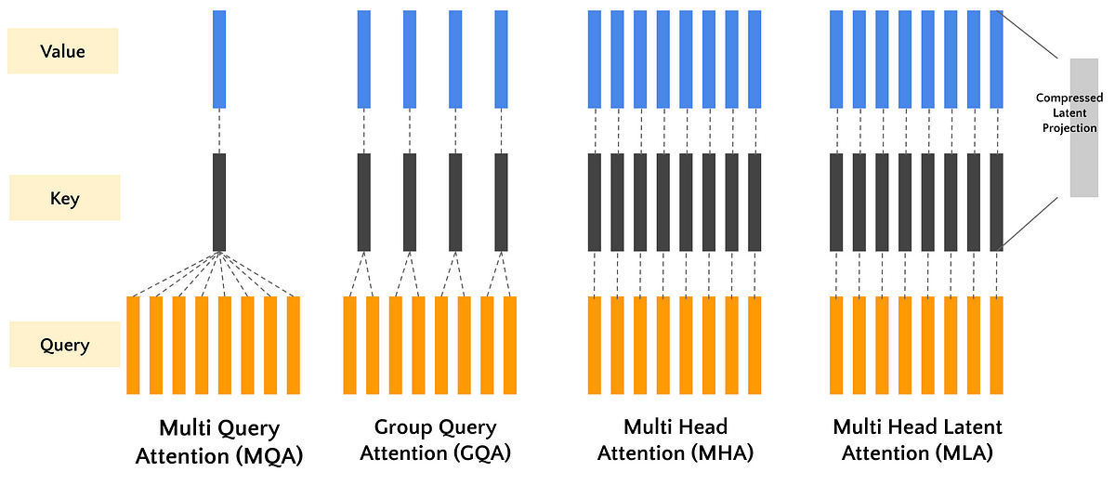
关键值头数（Key-Value Heads）
分组查询注意力（GQA）中，KV 头数可减少以降低显存消耗：
​Qwen2-7B​​：查询头28个，KV头4个，形成7:1的分组比例
​​Llama3-8B​​：采用GQA，查询头32个，KV头8个，分组共享KV矩阵
原则​​：KV头数通常为查询头的1/4~1/8，显存需求可减少30%-50%

Slide 6
关键值头数（Key-Value Heads）
分组查询注意力（GQA）中，KV 头数可减少以降低显存消耗：
​Qwen2-7B​​：Query 28，Key Value Head 4，形成 7:1 分组比例
​​Llama3-8B​​：Query 32， Key Value Head 8，形成 4:1 分组比例
原则​​： Key Value Head 通常为 Query 1/4~1/8，显存需求可减少 30%-50%

Slide 7
参数配置比例
头数与维度的平衡 ：
增加 head 可提升模型并行计算能力，但需降低 head_dim 以控制显存占用（64~128）。
若 head_dim 过小（<64），可能导致模型表达能力不足。
层数扩展 ：
堆叠层数每增加一倍（32 to 64），模型参数量和计算量显著上升。
需配合更大的训练数据量（~1.4T tokens）。

Slide 8
02
模型参数

Slide 9
Qwen3-0.6B/1.7B/4B/8B/14B/32B
Model | head dim | hidden act | hidden size | intermediate size | max position embeddings | max window layers | attention heads | num hidden layers | num kv heads | vocab size
Qwen3-0.6B | 128 | silu | 1024 | 3072 | 40960 | 28 | 16 | 28 | 8 | 151936
Qwen3-1.7B | 128 | silu | 2048 | 6144 | 40960 | 28 | 16 | 28 | 8 | 151936
Qwen3-4B | 128 | silu | 2560 | 9728 | 40960 | 36 | 32 | 36 | 8 | 151936
Qwen3-8B | 128 | silu | 4096 | 12288 | 40960 | 36 | 32 | 36 | 8 | 151936
Qwen3-14B | 128 | silu | 5120 | 17408 | 40960 | 40 | 40 | 40 | 8 | 151936
Qwen3-32B | 128 | silu | 5120 | 25600 | 40960 | 64 | 64 | 64 | 8 | 151936

Slide 10
Qwen3-30B-A3B/Qwen3-235B-A22B
Model | head dim | hidden act | hidden size | intermediate size | max position embeddings | max window layers | moe intermediate size | attention heads | num experts | num experts per tok | n_shared_experts | num hidden layers | num kv heads | vocab size
Qwen3-30B-A3B | 128 | silu | 2048 | 6144 | 40960 | 48 | 768 | 32 | 128 | 8 | / | 48 | 4 | 151936
Qwen3-235B-A22B | 128 | silu | 4096 | 12288 | 40960 | 94 | 1536 | 64 | 128 | 8 | / | 94 | 4 | 151936
DeepSeek-V2-236B | 128 | silu | 5120 | 12288 | 163840 | / | 1536 | 128 | 160 | 6 | 2 | 60 | 128 | 102400
DeepSeek-V3-671B | 128 | silu | 7168 | 18432 | 163840 | / | 2048 | 128 | 256 | 8 | 1 | 61 | 128 | 129280

Slide 11
多头注意力（MHA）相关参数
头数（num_attention_heads） ：
决定模型并行关注不同子空间的能力，头数越多可提取的特征多样性越高，但会增加计算量。
Q/K/V 线性层参数 ：
Query、Key、Value 向量的投影层参数，直接影响注意力计算的稳定性与效率，需与隐藏层维度（hidden_size）匹配。

Slide 12
FNN 中间层维度
FFN层的中间维度 intermediate_size 通常为隐藏层维度 hidden_size 的数倍（如4倍），控制模型非线性表达能力。
例如LLaMA-2中该值为11008（hidden_size=4096），过大会增加计算成本，过小可能限制模型容量

Slide 13
模型深度
模型层数决定堆叠的 Transformer 模块数量，深层模型可提升表达能力，但可能导致训练困难或过拟合。需结合任务复杂度与硬件资源权衡。

Slide 14
03
模型结构差异

Slide 15
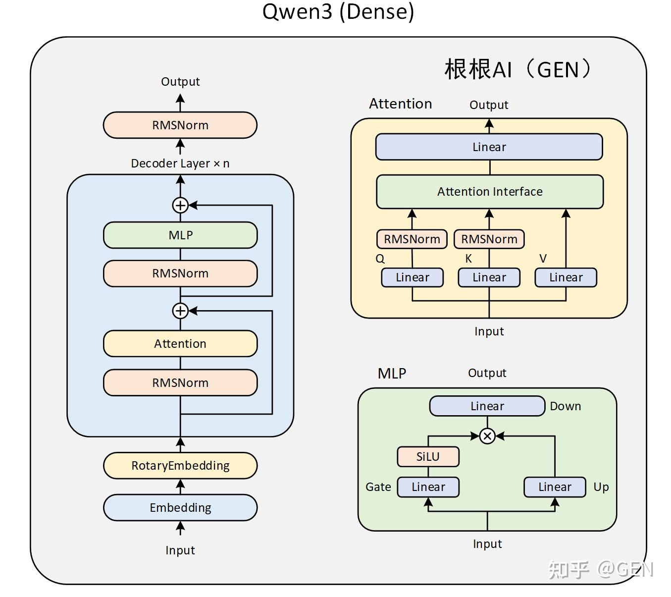
Qwen3 Dense

Slide 16
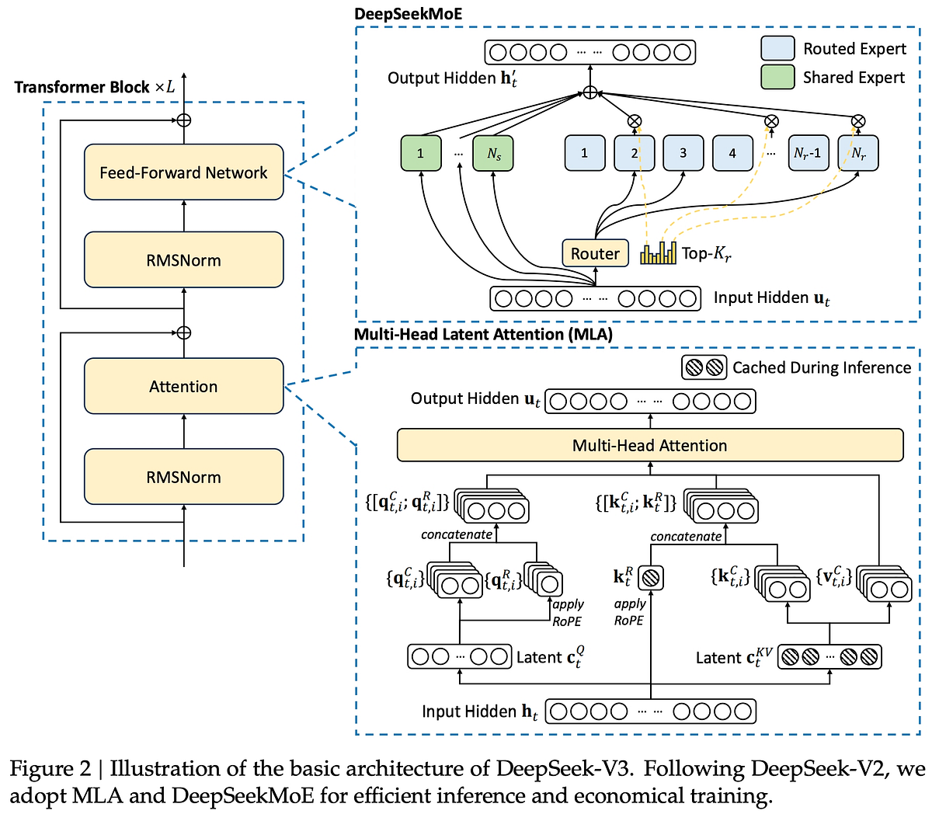
DeepSeek

Slide 17
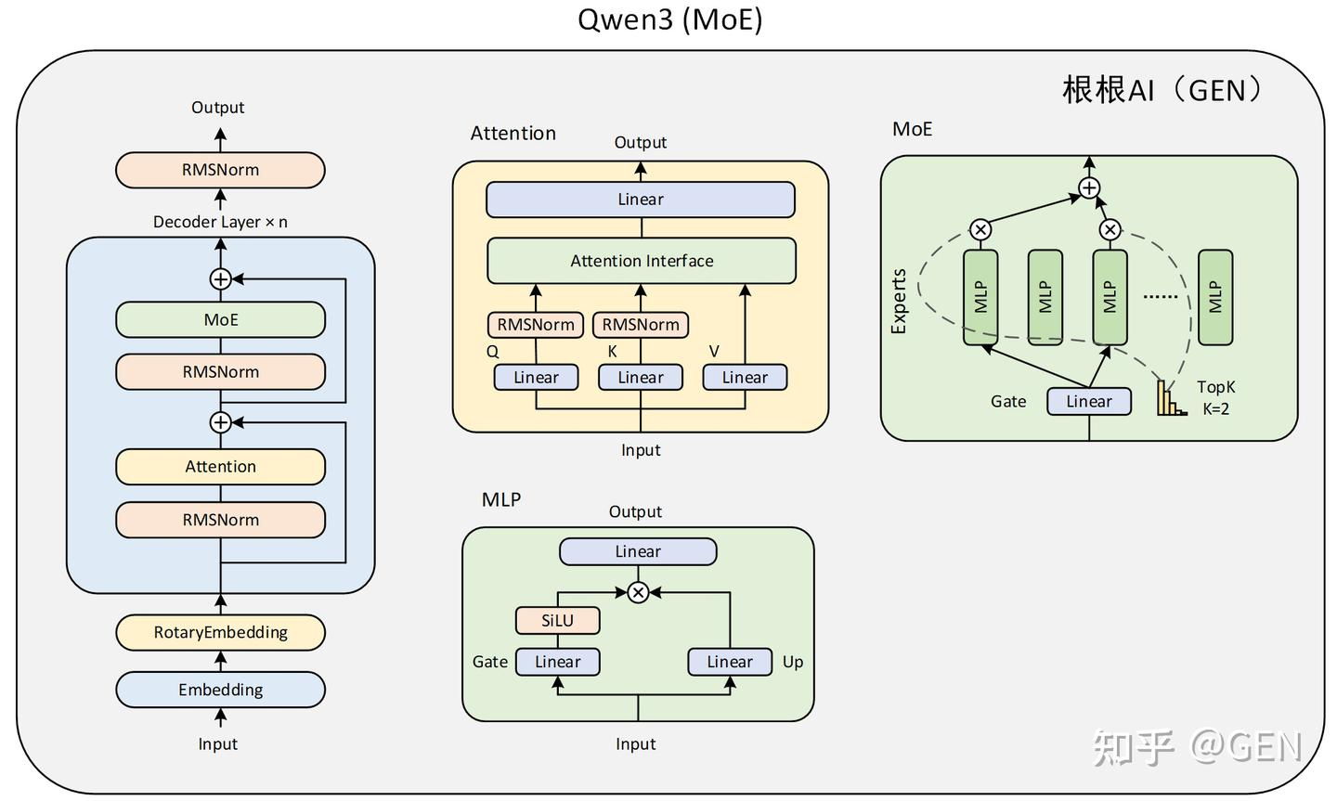
Qwen3 MoE

Slide 18
Qwen3 vs DeepSeekV3
维 度​​ | ​​Qwen3 MoE​​ | ​​DeepSeek-V3​​
​​专家结构​​ | 128 个专家，每个 Token 激活 8 个专家，细粒度分割提升表达效率 | 671B 总参数，每个 Token 激活 37B 参数，专家负载动态调整
​​注意力机制​​ | 引入 QK-Norm 优化注意力稳定性，支持滑动窗口上下文（4096 Token窗口） | 采用​​多头潜在注意力 MLA​​，通过低秩压缩减少 70% KV 缓存，支持超长序列推理
​​路由策略​​ | 全局批次负载均衡损失（Global-Batch Load Balancing Loss），无共享专家设计 | 动态路由偏置项，无需辅助损失函数实现专家负载均衡，降低训练复杂度
​​位置编码​​ | 动态调整 RoPE 频率，支持 YARN 和 Dual Chunk Attention 扩展至 128K 上下文 | 固定 RoPE 扩展策略，结合 MLA 优化长序列处理效率

Slide 19
总结与思考

Slide 20
总结与建议
​​优先调优顺序​​：层数 → 头数 → 隐藏层 → 初始化 → 正则化
​​避坑指南​​：避免层数/头数盲目堆砌，需通过验证集性能监控动态调整。

Slide 22
引用与参考
https://www.youtube.com/watch?v=sOPDGQjFcuM&t=1s
https://arxiv.org/abs/2308.00951
https://arxiv.org/abs/2106.05974
https://zhuanlan.zhihu.com/p/652536107
PPT 开源在：https://github.com/chenzomi12/AIInfra

